Slide 1

Factory Method
Padrões de Projeto Criacional I
Prof. Me Jefferson Passerini

Slide 2
Padrões de Projetos Criacional – Factory Method
O padrão Factory Method define uma interface para criar um objeto, mas permite que a subclasses possam decidir qual classe instânciar, possibilitando que uma classe seja capaz de prorrogar a instanciação de uma classe para subclasses.

Slide 3
Padrões de Projetos Criacional – Factory Method
Aplicabilidade (Quando utilizar?)
Quando uma classe não sabe antecipar qual o tipo de objeto deve criar, ou seja, entre várias classes possíveis, não é possível prever qual delas deve ser utilizada.
Quando se precisa que uma classe delegue para suas subclasses especificação dos objetos que instanciam.
Quando classes delegam responsabilidade a uma dentre várias subclasses auxiliares, se deseja manter o conhecimento nelas e ainda saber qual subclasse foi utilizada em determinado contexto.

Slide 4
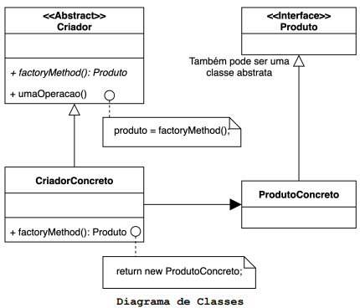
Padrões de Projetos Criacional – Factory Method
Componentes
Produto: define a interface dos objetos que serão criados pelo método de factoryMethod() dos CriadoresConcretos.
ProdutoConcreto: implementa a interface Produto. Isso permite que classes que usam os Produtos possam esperar a interface Produto ao invés de um ProdutoConcreto.

Slide 5
Padrões de Projetos Criacional – Factory Method
Componentes
Criador: declara o método fabrica (factory method) o qual retorna um objeto ProdutoConcreto.
Também pode definir uma implementação padrão do factory method, para o caso de uma subclasse o omitir.
Tal implementação também precisa retornar um ProdutoConcreto.
O criador também é uma classe que utiliza o ProdutoConcreto retornado pelo método factory method.
CriadorConcreto: implementa ou sobrescreve o factoryMethod(), para retornar uma instância de um ProdutoConcreto.

Slide 6
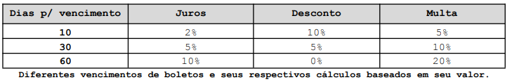
Padrões de Projetos Criacional – Factory Method
Motivação (Problema)
Ao criar sistemas orientados a objetos não há como deixar de instanciar classes concretas, não existe nenhum problema nisso, porém como e onde tais objetos são instanciados pode criar um forte acoplamento entre classes de um sistema.
Instanciar um objeto pode requerer processos complexos para que ele seja construído corretamente. Também pode causar uma significativa duplicação de código em diferentes classes onde ele é utilizado.
Para facilitar o entendimento imagine um cenário onde temos um módulo de emissão de boletos em um software de cobranças. Tal módulo emite boletos com 3 intervalos possíveis de vencimentos e diferentes juros, descontos e multas:

Slide 7
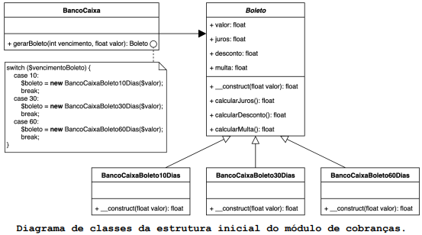
Padrões de Projetos Criacional – Factory Method
Motivação (Problema)
Atualmente o módulo de cobranças emite boletos de apenas um banco, no caso o BancoCaixa. O módulo se encontra estruturado conforme o diagrama de classes a seguir:

Slide 8
Padrões de Projetos Criacional – Factory Method
Motivação (Problema)
A classe BancoCaixa é a responsável por instanciar objetos do tipo Boleto10Dias, Boleto30Dias ou Boleto60Dias de acordo com o valor recebido no parâmetro vencimento do método gerarBoleto().
Boleto é uma classe abstrata que contém os métodos responsáveis por calcular o Juros, Desconto e Multa do boleto. As subclasses de boleto apenas definem as porcentagens em seu construtor. Veja o código a seguir.

Slide 9
Padrões de Projetos Criacional – Factory Method
Motivação (Problema)
O problema desta abordagem é o forte acoplamento entre a classe BancoCaixa e as classes de boleto.
Para instanciar os objetos concretos de boleto a classe BancoCaixa precisa conhecer as classes Boleto10Dias, Boleto30Dias e Boleto60Dias.
Sempre que usamos a palavra reservada new estamos criando um objeto concreto, e por consequência estamos criando uma dependência entre classes.
É impossível criar um sistema orientado a objetos sem criar objeto, portanto a palavra reservada new é fundamental, ela precisa ser usada, porém onde usá-la pode fazer toda diferença.

Slide 10
Simple Factory
Padrões de Projeto Criacional I
Prof. Me Jefferson Passerini

Slide 11
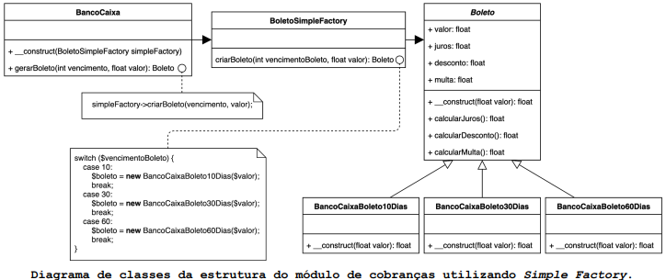
Padrões de Projetos Criacional – Factory Method
Simple Factory
Vamos apenas mudar o local onde instanciamos os objetos.
Ao invés de criá-los na classe BancoCaixa vamos criá-los na classe BoletoSimpleFactory.
Essa classe irá criar e retornar o boleto adequado, cabendo a classe BancoCaixa somente solicitar o objeto para classe BoletoSimpleFactory.
As classes Boleto, Boleto10Dias, Boleto30Dias ou Boleto60Dias não mudam. Vejamos a criação da classe BoletoSimpleFactory e as mudanças na classe BancoCaixa. (C# e Java)

Slide 12
Simple Factory Java
Padrões de Projeto Criacional I
Prof. Me Jefferson Passerini

Slide 13
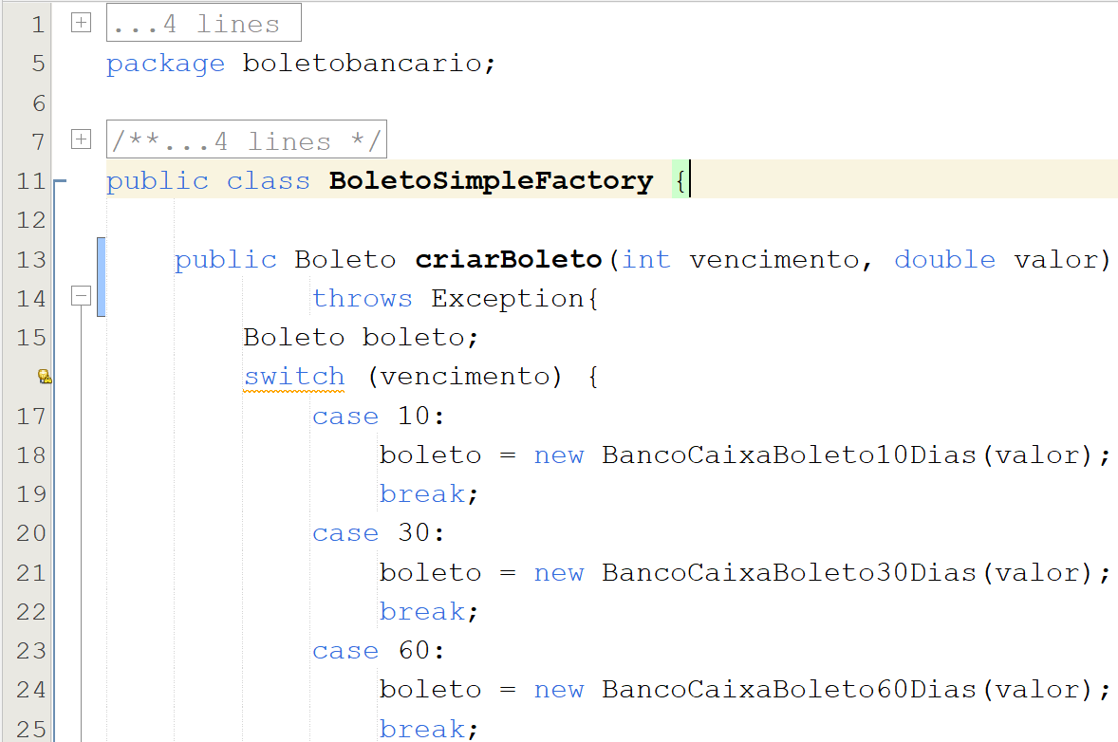
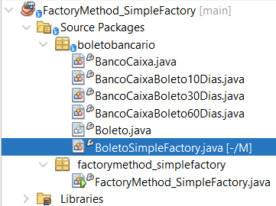
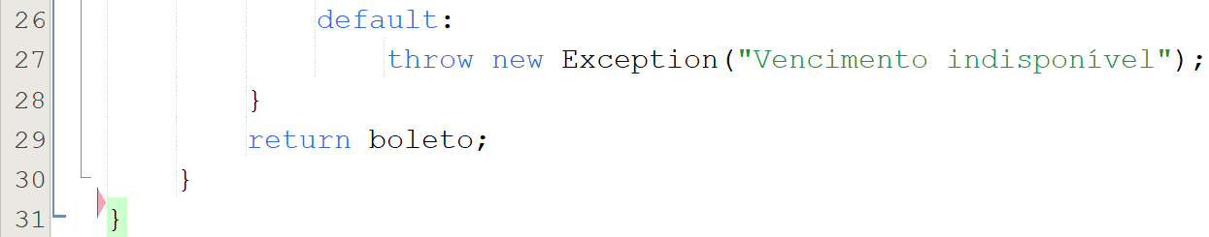
Padrões de Projetos Criacional – Factory Method
Simple Factory (Solução 1)
Vamos apenas mudar o local onde instanciamos os objetos.

Slide 14
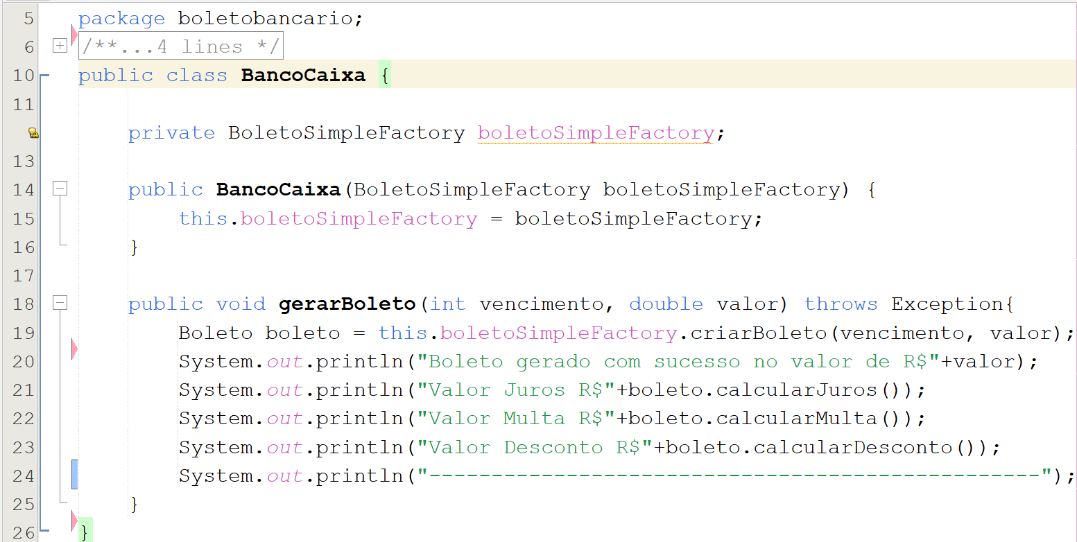
Padrões de Projetos Criacional – Factory Method
Simple Factory
Vamos apenas mudar o local onde instanciamos os objetos.

Slide 15
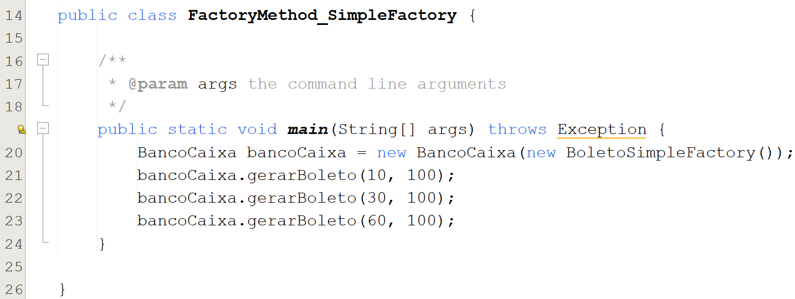
Padrões de Projetos Criacional – Factory Method
Simple Factory
Vamos apenas mudar o local onde instanciamos os objetos.

Slide 16
Simple Factory C#
Padrões de Projeto Criacional I
Prof. Me Jefferson Passerini

Slide 17
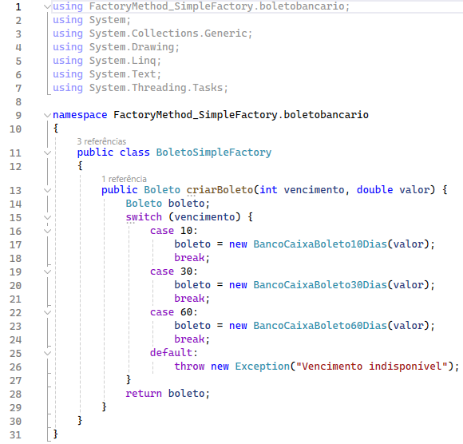
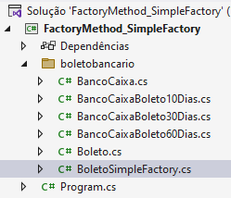
Padrões de Projetos Criacional – Factory Method
Simple Factory
Vamos apenas mudar o local onde instanciamos os objetos.

Slide 18
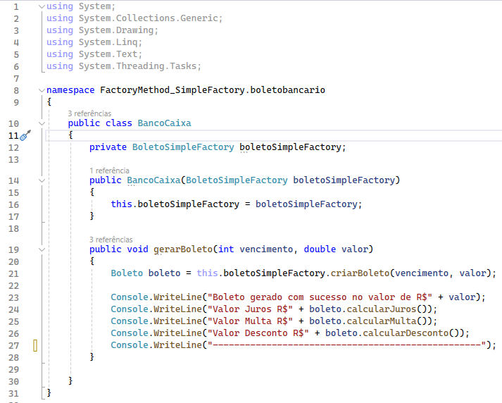
Padrões de Projetos Criacional – Factory Method
Simple Factory
Vamos apenas mudar o local onde instanciamos os objetos.

Slide 19
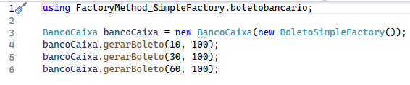
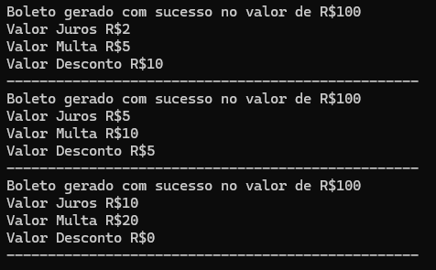
Padrões de Projetos Criacional – Factory Method
Simple Factory
Vamos apenas mudar o local onde instanciamos os objetos.

Slide 20
Simple Factory (continuação)
Padrões de Projeto Criacional I
Prof. Me Jefferson Passerini

Slide 21
Padrões de Projetos Criacional – Factory Method
Simple Factory
Como é possível observar nas mudanças no diagrama de classes e no código, a criação dos objetos saiu da classe BancoCaixa e foi para o método criarBoleto() da classe BoletoSimpleFactory.
Você pode estar se perguntando se isso apenas não mudou o problema de lugar, de fato, no nosso caso sim.
Porém agora a criação dos objetos estão encapsuladas na classe BoletoSimpleFactory.

Slide 22
Padrões de Projetos Criacional – Factory Method
Simple Factory
Caso os objetos criados pela classe BoletoSimpleFactory fossem utilizados em outros locais do software sua criação estaria unificada e controlada pela classe BoletoSimpleFactory evitando duplicação de código.
E ainda caso a criação dos objetos fosse complexa os clientes não precisariam se preocupar com ela, bastaria pedir para a classe BoletoSimpleFactory criar e retornar o objeto pronto.

Slide 23
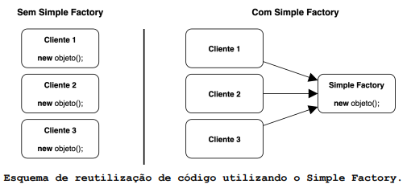
Padrões de Projetos Criacional – Factory Method
Simple Factory
Essa estratégia onde se isola a criação de objetos em uma classe separada se chama Simple Factory, em português, Fábrica Simples.
Não se trata de um padrão de projeto, porém esse conceito irá nos ajudar a entender o padrão Factory Method que veremos a partir de agora.

Slide 24
Factory Method Java
Padrões de Projeto Criacional I
Prof. Me Jefferson Passerini

Slide 25
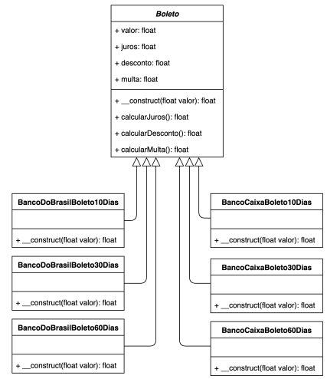
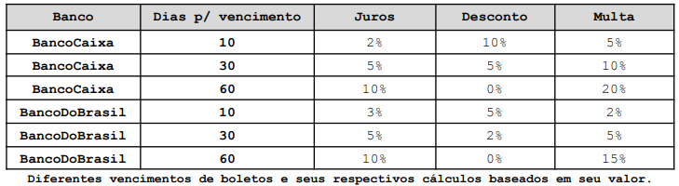
Padrões de Projetos Criacional – Factory Method
Factory Method
Suponha que surgiu a necessidade de emitir boletos de mais um banco.
Agora além de BancoCaixa precisaremos emitir boletos do BancoDoBrasil.
Nós poderíamos criar outra Simple Factory para os boletos do BancoDoBrasil, o problema desta abordagem é que não temos controle se todos os bancos são iguais, o Cliente não teria garantias que poderia emitir boletos do BancoDoBrasil da mesma forma que emite em BancoCaixa.

Slide 26
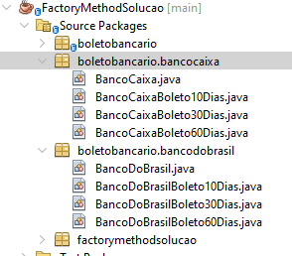
Padrões de Projetos Criacional – Factory Method
Factory Method
Vamos implementar as classes de boletos do BancoDoBrasil com as condições da tabela do slide anterior.
Separe os boletos de BancoCaixa e de BancoDoBrasil em pacotes diferentes.
Esses pacotes estarão abaixo do pacote boletobancario.
Crie os pacotes:
bancocaixa
bancodobrasil.
Coloque os boletos de BancoCaixa em seu pacote.
E crie os boletos para o BancoDoBrasil em seu pacote.

Slide 27
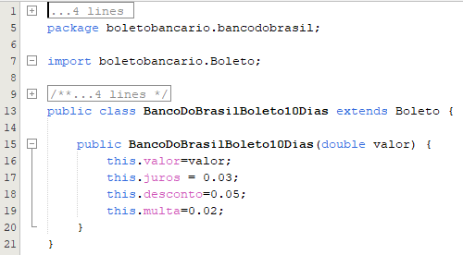
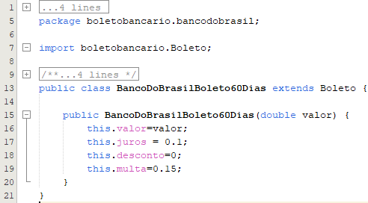
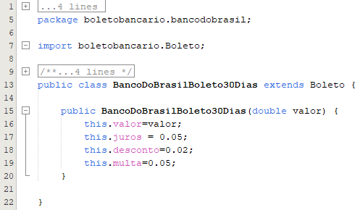
Padrões de Projetos Criacional – Factory Method
Factory Method
Crie as classes de boletos do BancoDoBrasil como abaixo.

Slide 28
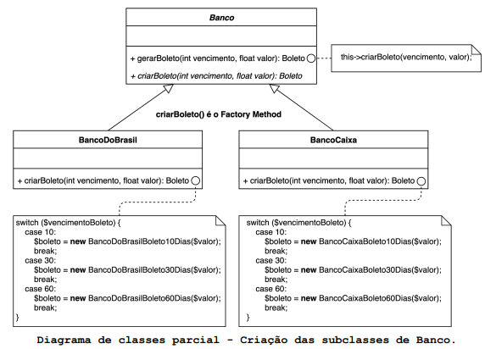
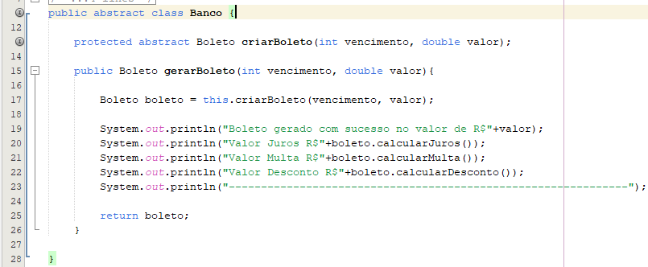
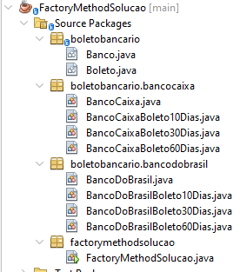
Factory Method
Agora que já temos os boletos, podemos criar a classe Banco
Padrões de Projetos Criacional – Factory Method
O método gerarBoleto() da classe Banco chama o método abstrato criarBoleto() da subclasse sem conhecê-la.
Ou seja, método gerarBoleto() pode chamar o método criarBoleto() da subclasse BancoDoBrasil ou BancoCaixa, quem escolhe é o Cliente no momento em que ele instancia um objeto.
Se o Cliente instanciar a subclasse BancoDoBrasil consequentemente um boleto de 10, 30 ou 60 dias do BancoDoBrasil será criado pelo método criarBoleto(). Da mesma forma, se o Cliente instanciar a subclasse BancoCaixa consequentemente um boleto de 10, 30 ou 60 dias do BancoCaixa será criado pelo método criarBoleto().

Slide 29
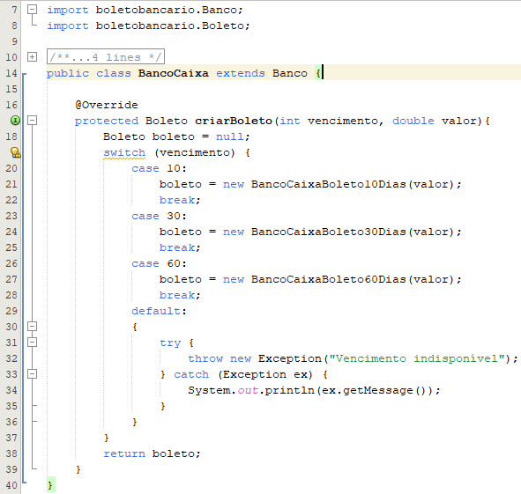
Factory Method
Agora vamos implementar a classe BancoDoBrasil e refatorar a classe BancoCaixa
Refatore a classe BancoCaixa
Padrões de Projetos Criacional – Factory Method
Como é possível observar no diagrama de classes acima o método criarBoleto() da a classe BancoDoBrasil cria os objetos: BancoDoBrasilBoleto10Dias; BancoDoBrasilBoleto30Dias ou BancoDoBrasilBoleto60Dias.
Já o método criarBoleto() da classe BancoCaixa cria os objetos: BancoCaixaBoleto10Dias; BancoCaixaBoleto30Dias ou BancoCaixaBoleto60Dias.

Slide 30
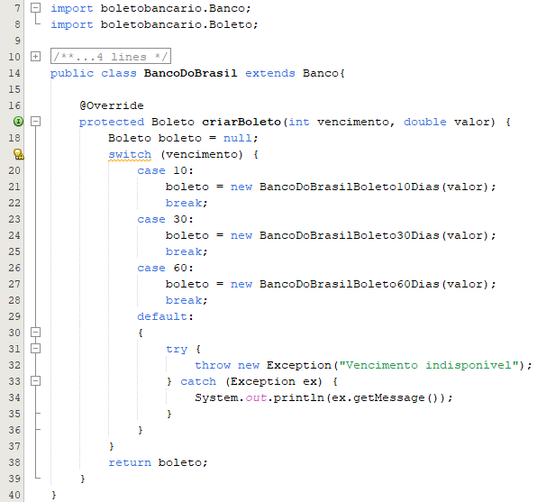
Factory Method
Agora vamos implementar a classe BancoDoBrasil e refatorar a classe BancoCaixa
Refatore a classe BancoCaixa
Padrões de Projetos Criacional – Factory Method
Como é possível observar no diagrama de classes acima o método criarBoleto() da a classe BancoDoBrasil cria os objetos: BancoDoBrasilBoleto10Dias; BancoDoBrasilBoleto30Dias ou BancoDoBrasilBoleto60Dias.
Já o método criarBoleto() da classe BancoCaixa cria os objetos: BancoCaixaBoleto10Dias; BancoCaixaBoleto30Dias ou BancoCaixaBoleto60Dias.

Slide 31
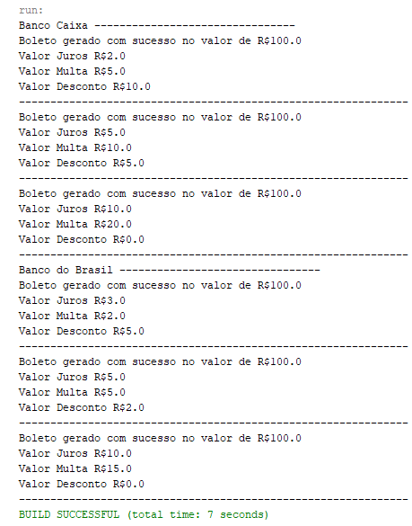
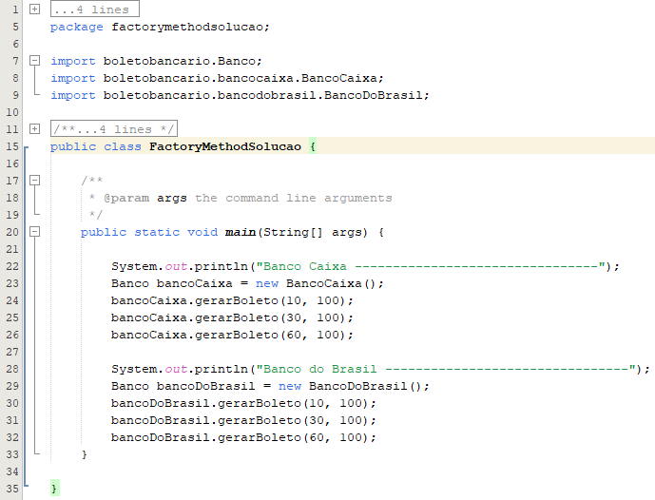
Factory Method
Atualize a main do seu projeto.
Padrões de Projetos Criacional – Factory Method
Repare em nosso teste (Cliente) que sempre estamos chamando o método gerarBoleto() independe se o objeto banco aponta para um objeto da classe BancoCaixa ou BancoDoBrasil.
O que garante para o Cliente que o método gerarBoleto() existe é o fato de que BancoCaixa e BancoDoBrasil são subclasses de Banco. O método criarBoleto() que é abstrato na classe Banco sempre irá retornar uma instância de uma subclasse de Boleto. Temos então duas hierarquias paralelas de classes no padrão Factory Method.

Slide 32
Factory Method C#
Padrões de Projeto Criacional I
Prof. Me Jefferson Passerini

Slide 33
Padrões de Projetos Criacional – Factory Method
Factory Method
Suponha que surgiu a necessidade de emitir boletos de mais um banco.
Agora além de BancoCaixa precisaremos emitir boletos do BancoDoBrasil.
Nós poderíamos criar outra Simple Factory para os boletos do BancoDoBrasil, o problema desta abordagem é que não temos controle se todos os bancos são iguais, o Cliente não teria garantias que poderia emitir boletos do BancoDoBrasil da mesma forma que emite em BancoCaixa.

Slide 34
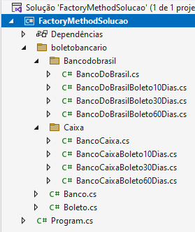
Padrões de Projetos Criacional – Factory Method
Factory Method
Vamos implementar as classes de boletos do BancoDoBrasil com as condições da tabela do slide anterior.
Separe os boletos de BancoCaixa e de BancoDoBrasil em pacotes diferentes.
Esses pacotes estarão abaixo do pacote boletobancario.
Crie os pacotes:
caixa
bancodobrasil.
Coloque os boletos de BancoCaixa em seu pacote.
E crie os boletos para o BancoDoBrasil em seu pacote.

Slide 35
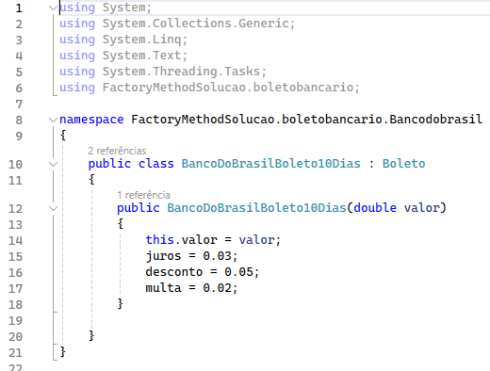
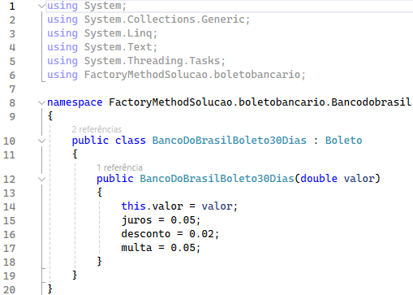
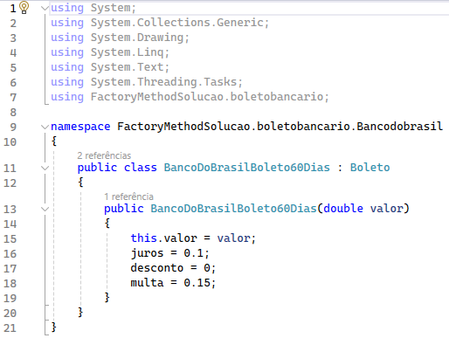
Padrões de Projetos Criacional – Factory Method
Factory Method
Crie as classes de boletos do BancoDoBrasil como abaixo.

Slide 36
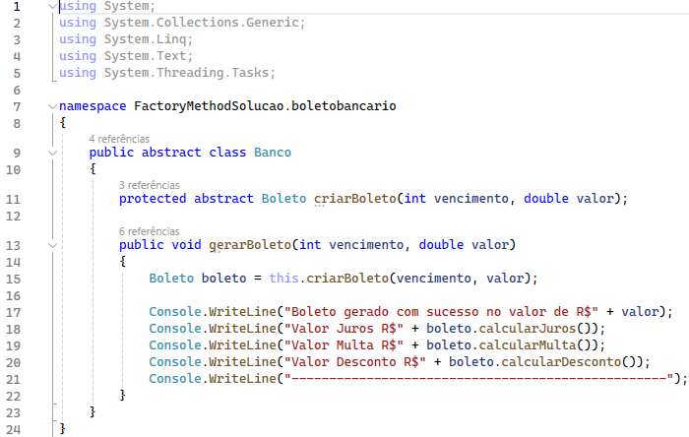
Padrões de Projetos Criacional – Factory Method
Factory Method
Agora que já temos os boletos, podemos criar a classe Banco
O método gerarBoleto() da classe Banco chama o método abstrato criarBoleto() da subclasse sem conhecê-la.
Ou seja, método gerarBoleto() pode chamar o método criarBoleto() da subclasse BancoDoBrasil ou BancoCaixa, quem escolhe é o Cliente no momento em que ele instancia um objeto.
Se o Cliente instanciar a subclasse BancoDoBrasil consequentemente um boleto de 10, 30 ou 60 dias do BancoDoBrasil será criado pelo método criarBoleto(). Da mesma forma, se o Cliente instanciar a subclasse BancoCaixa consequentemente um boleto de 10, 30 ou 60 dias do BancoCaixa será criado pelo método criarBoleto().

Slide 37
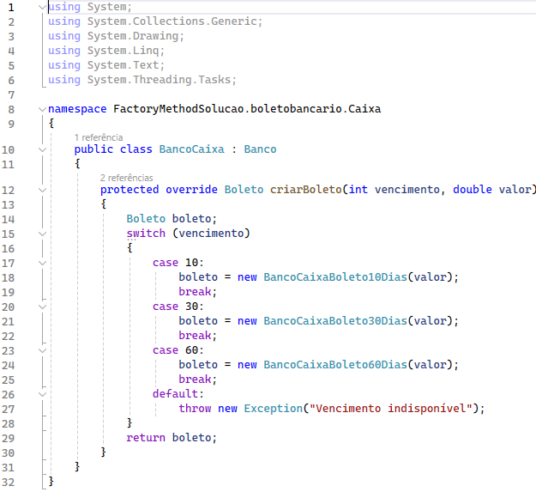
Factory Method
Agora vamos implementar a classe BancoDoBrasil e refatorar a classe BancoCaixa
Refatore a classe BancoCaixa
Padrões de Projetos Criacional – Factory Method
Como é possível observar no diagrama de classes acima o método criarBoleto() da a classe BancoDoBrasil cria os objetos: BancoDoBrasilBoleto10Dias; BancoDoBrasilBoleto30Dias ou BancoDoBrasilBoleto60Dias.
Já o método criarBoleto() da classe BancoCaixa cria os objetos: BancoCaixaBoleto10Dias; BancoCaixaBoleto30Dias ou BancoCaixaBoleto60Dias.

Slide 38
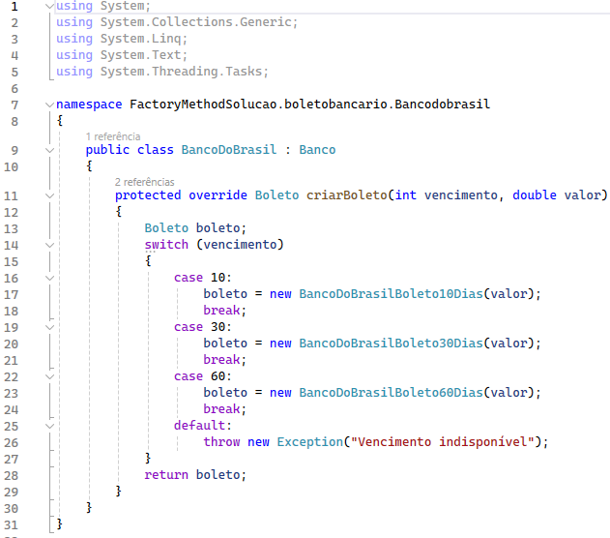
Factory Method
Agora vamos implementar a classe BancoDoBrasil e refatorar a classe BancoCaixa
Refatore a classe BancoCaixa
Padrões de Projetos Criacional – Factory Method
Como é possível observar no diagrama de classes acima o método criarBoleto() da a classe BancoDoBrasil cria os objetos: BancoDoBrasilBoleto10Dias; BancoDoBrasilBoleto30Dias ou BancoDoBrasilBoleto60Dias.
Já o método criarBoleto() da classe BancoCaixa cria os objetos: BancoCaixaBoleto10Dias; BancoCaixaBoleto30Dias ou BancoCaixaBoleto60Dias.

Slide 39
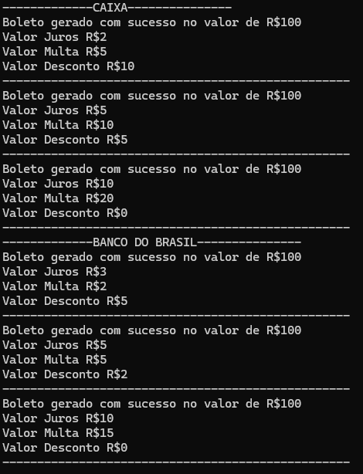
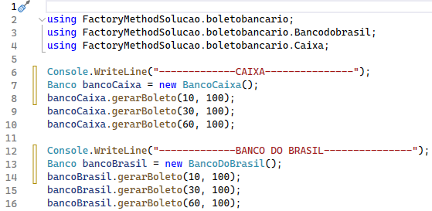
Factory Method
Atualize a main do seu projeto.
Padrões de Projetos Criacional – Factory Method
Repare em nosso teste (Cliente) que sempre estamos chamando o método gerarBoleto() independe se o objeto banco aponta para um objeto da classe BancoCaixa ou BancoDoBrasil.
O que garante para o Cliente que o método gerarBoleto() existe é o fato de que BancoCaixa e BancoDoBrasil são subclasses de Banco. O método criarBoleto() que é abstrato na classe Banco sempre irá retornar uma instância de uma subclasse de Boleto. Temos então duas hierarquias paralelas de classes no padrão Factory Method.

Slide 40
Factory Method Consequências
Padrões de Projeto Criacional I
Prof. Me Jefferson Passerini

Slide 41
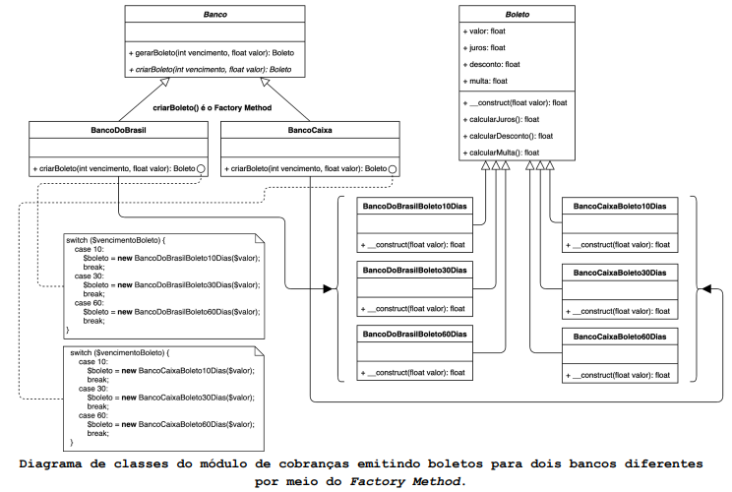
Factory Method
Padrões de Projetos Criacional – Factory Method

Slide 42
Padrões de Projetos Criacional – Factory Method
Consequências
O padrão Factory Method elimina o forte acoplamento entre classes concretas. O código lida apenas com a interface do Produto, portanto, ele pode funcionar com qualquer classe ProdutoConcreto definida no sistema.
Uma desvantagem potencial do Factory Method é que os clientes podem ter que subclassificar a classe Criador apenas para criar um objeto produtoConcreto específico.
Subclassificar é bom quando o cliente precisa subclassificar a classe Creator de qualquer maneira, mas, caso contrário, o cliente agora deve lidar com outro problema.
Criar objetos dentro de uma classe com um método factoryMethod() é sempre mais flexível do que criar um objeto diretamente. O padrão Factory Method fornece às subclasses um gancho (hook) para fornecer uma versão diferente de um objeto.

Slide 43
Padrões de Projetos Criacional – Factory Method
Consequências
No exemplo que consideramos até agora, o método fábrica criarBoleto() é chamado apenas pelos criadores concretos. Mas isso não precisa ser sempre assim. Os clientes podem achar os métodos de fábrica úteis, e os utilizar de forma direta, especialmente no caso de hierarquias de classes paralelas.
Hierarquias de classe paralelas resultam quando uma classe delega algumas de suas responsabilidades a uma outra classe separada.

